Slide 1
Keep Control of your Data
Bastien ANTOINE - Lucas DUMESTRE
TAF LOGIN 2020
Notes:
Lucas

Slide 2
Contexte
Dans le monde :
1200 photos et vidéos mises en ligne par seconde sur Instagram
8 heures de contenus ajoutés à chaque seconde sur YouTube
2,7 milliards d’utilisateurs mensuels sur Facebook
Quel contrôle des informations est possible et/ou mis en place par les services qui utilisent nos données ?
Comment un utilisateur peut être assuré du respect de ses choix ?
Notes:
Lucas

Slide 3
Contexte
« Quand nos données sont conservées dans des silos propriétaires, hors de notre vue, nous perdons les bénéfices que nous pourrions en tirer si nous en avions le contrôle direct et si nous pouvions choisir quand et avec qui les partager »
Tim Bernes-Lee, “Three challenges for the web, according to its inventor”,
Tribune de la World Wide Web Foundation, 12 mars 2017
Notes:
Bastien

Slide 4

Contexte
Des solutions sont mises en place pour tenter d’y remédier
RGPD en application au sein de l’Union Européenne depuis 2016
Développement d’une nouvelle forme de web décentralisé
au travers du projet Solid, mené par Tim Berners-Lee
Projet Solid
Notes:
Bastien

Slide 5
Principe de fonctionnement proposé
Nous souhaitons concevoir une solution fonctionnant sur tous les sites, qu’ils soient conçus pour ou non.
L’utilisateur possède un stockage privé où conserver ses données personnelles
Lorsque il fourni une donnée personnelle à un site web, elle est stockée sur son espace de stockage et un lien vers celle-ci est fourni au site
Les autres utilisateurs du site recevront le lien vers la ressource et leur navigateur s’occupera de la récupérer et de l’afficher
Notes:
Bastien

Slide 6




Solution développée
Création d’une extension pour navigateur implémentant deux principes
« Récupération – Affichage » pour l’affichage des ressources du stockage
« Interception – Stockage – Envoi » pour l’envoi des données sur le stockage
Création de deux services web pour tester l’implémentation des principes dans un environnement contrôlé
Extension pour Google Chrome en Javascript
Développement des services web avec Flask en Python 3
Notes:
Lucas

Slide 7
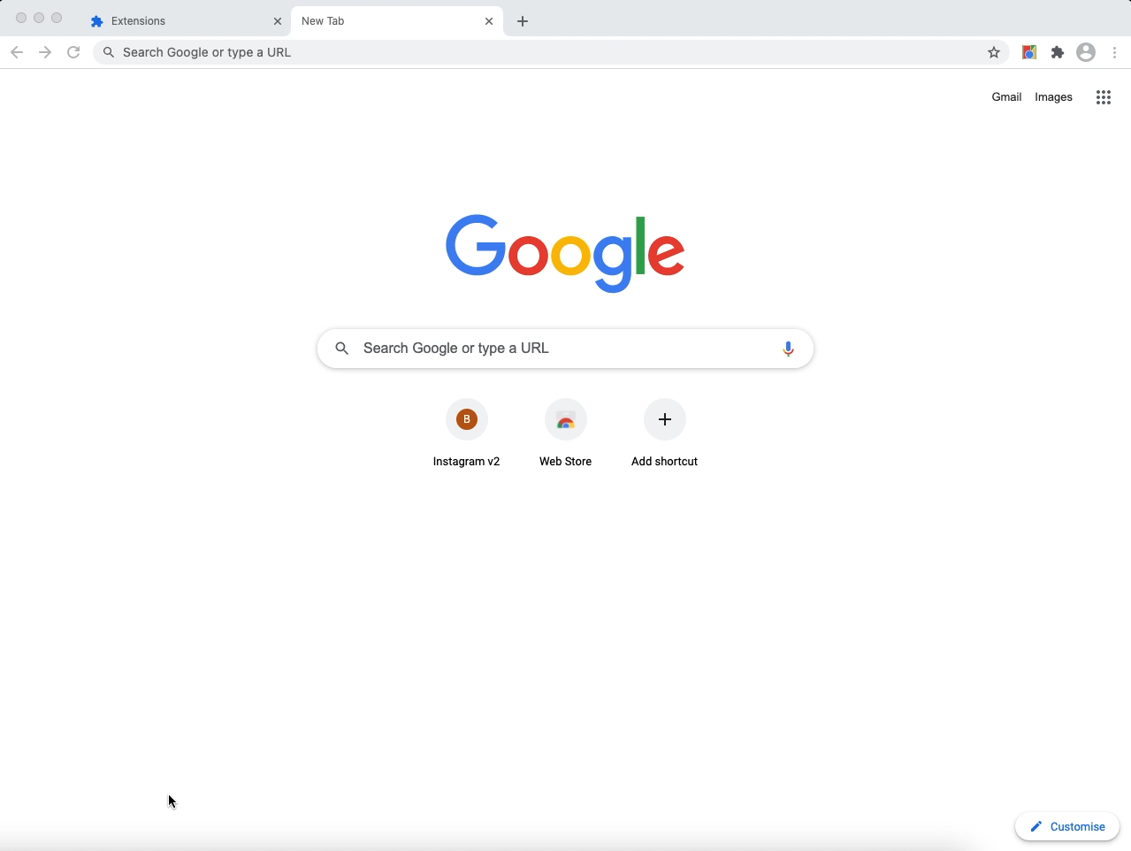

Principe « Récupération – Affichage »
Page HTML reçue
Récupération de tous les liens vers des ressources
Récupération d’un lien
Affichage de la ressource
Page HTML affiché
Notes:
Lucas

Slide 8

Principe « Interception – Stockage – Envoi »
Extraction des ressources à envoyer
Envoi au stockage client
Récupération des hyperliens associés
Modification des données interceptés pour inclure les liens
Envoi des données modifiées au service
Stockage client
Interception
Données envoyées par l’utilisateur
Données reçues par le service
Notes:
Lucas

Slide 9
Services web de démonstration
Développement de deux services web pour tester l’implémentation
Service de stockage
Similaire à un stockage AWS S3
API en Flask pour stocker des fichiers
Stockage sur le disque & enregistrement dans une base NoSQL
Service de démo
Service imitant les fonctionnalités basiques d’Instagram
Gestion des posts et commentaires via une API REST en Flask
Front développé initialement en Angular, puis refait en HTML basique
Notes:
Bastien

Slide 10
questions ?
Notes:
Bastien

